Slide 1
웹페이지 구축을 위한
Javascript
305-2.내장객체
이호진

Slide 2





01[HTML+CSS+ JAVASCRIPT]
배열객체

Slide 3
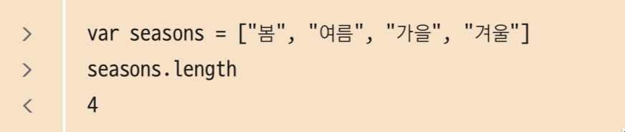
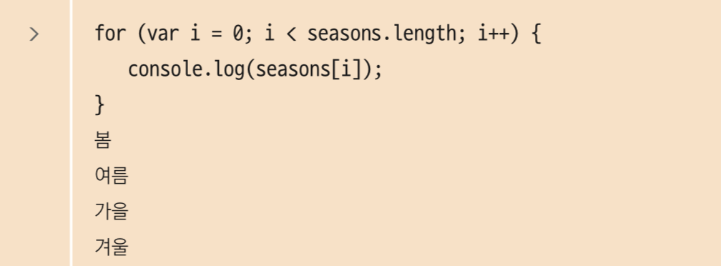
Array 객체란
Array 객체로 배열 만들기
배열에서 for문 사용하기

Slide 4
배열 객체(1)
❶ var 참조 변수=new Array( );
❷ var 참조 변수=new Array(값1, 값2, 값3, ...값n);
❸ var 참조 변수=[값1, 값2, 값3, ...값n];
•실습 파일 array_ob1_test.html
•완성 파일 array_ob1.html

Slide 5
Array 객체란
Array 객체 : 배열에 활용하는 많은 속성과 함수가 미리 정의되어 있는 객체
Array 객체로 배열 만들기
초깃값이 없을 때
초깃값이 있을 때

Slide 6
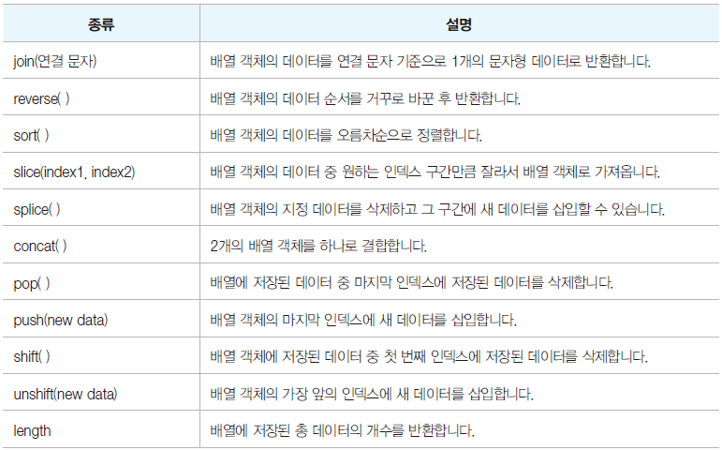
배열 객체(2) ─ 메서드, 속성

Slide 7
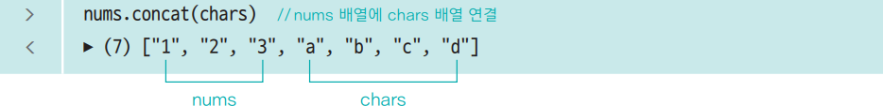
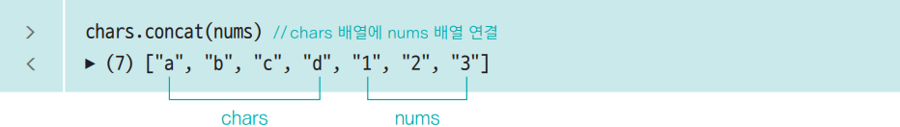
Array 객체의 주요 함수
둘 이상의 배열을 연결하는 concat( ) 함수
기존의 배열에 또 다른 배열이나 값을 합쳐서 새로운 배열을 만드는 함수
concat( ) 함수는 새로운 배열을 만들기 때문에 기존의 nums나 chars 배열에는 영향을 주지 않음

Slide 8
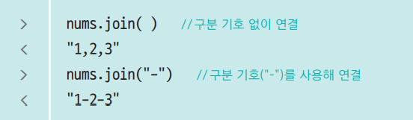
Array 객체의 주요 함수
배열 요소를 연결하는 join( ) 함수
지정한 구분 기호를 사용해 배열 요소 연결
구분 기호를 지정하지 않으면 쉼표(,)로 구분

Slide 9
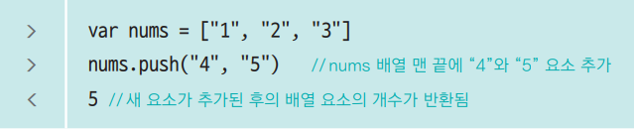



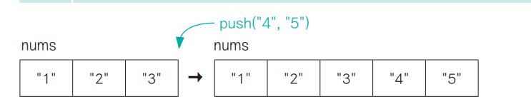
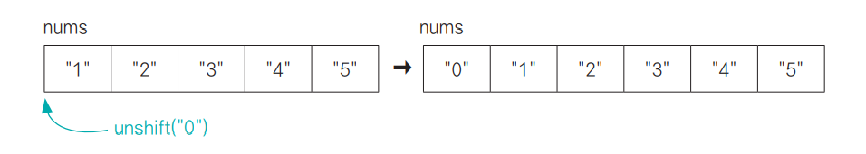
Array 객체의 주요 함수
새로운 요소를 추가하는 push( ) 함수와 unshift( ) 함수
push( ) 함수 : 배열의 맨 끝에 요소 추가
unshift( ) 함수 : 배열의 맨 앞에 요소 추가
새 요소가 추가된 후의 요소 개수가 반환됨

Slide 10
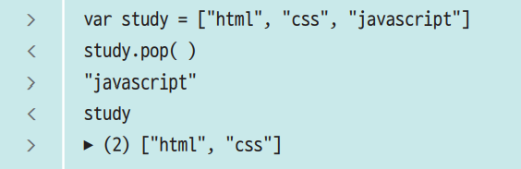
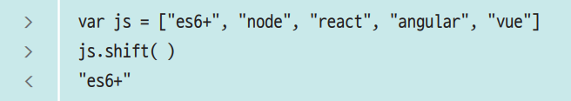
Array 객체의 주요 함수
배열에서 요소를 추출하는 pop( ) 함수와 shift( ) 함수
배열에서 요소를 추출하면 해당 요소가 배열에서 빠지면서 배열이 수정되기 때문에 배열에서 요소를 삭제할 때는 추출 함수 사용
pop( ) 함수 : 배열의 맨 뒤에 있는 요소 추출
shift( ) 함수 : 배열의 맨 앞에 있는 요소 추출
추출한 요소가 반환됨

Slide 11
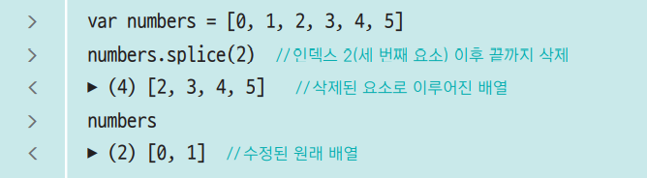
Array 객체의 주요 함수
원하는 위치의 요소를 삭제/추가하는 splice( ) 함수
괄호 안에 들어 있는 인수에 따라 일정 구간의 요소를 삭제하고 새로운 요소를 추가하는 함수
splice( ) 함수를 실행하면 삭제한 구간의 요소들로 이루어진 새로운 배열이 결괏값으로 표시됨.
1) 인수 1개 : 인수가 가리키는 인덱스의 요소부터 배열의 끝 요소까지 삭제

Slide 12
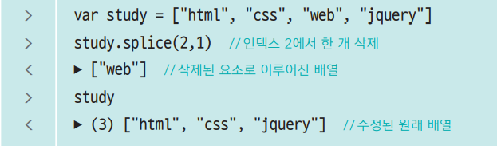
Array 객체의 주요 함수
원하는 위치의 요소를 삭제/추가하는 splice( ) 함수
2) 인수 2개 : 첫번째 인수는 인덱스이고 두번째 인수는 삭제할 개수

Slide 13
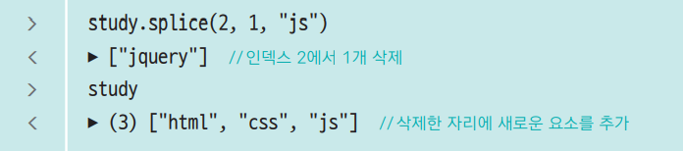
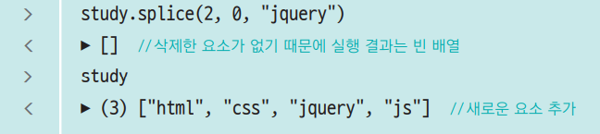
Array 객체의 주요 함수
원하는 위치의 요소를 삭제/추가하는 splice( ) 함수
3) 인수 3개 : 첫 번째 인수는 해당 배열에서 삭제를 시작할 위치, 두 번째 인수는 삭제할 개수, 제한 위치에 새로 추가할 요소 . 기존 배열의 요소를 삭제하지 않고 새로운 요소를 추가하고 싶다면 삭제할 개수를 지정하는 두 번째 인수에 0을 넣는다.

Slide 14
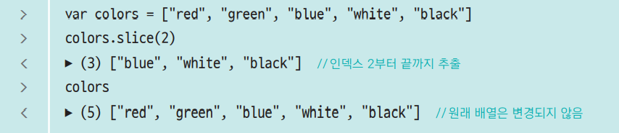
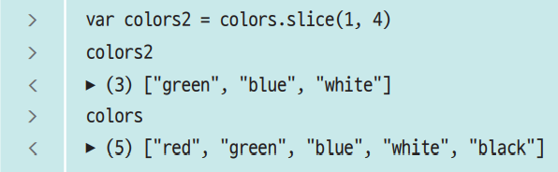
Array 객체의 주요 함수
원하는 위치의 요소들을 추출하는 slice( ) 함수
여러 개의 요소를 추출하는 함수
1) 시작 인덱스와 끝 인덱스를 지정하면 시작 인덱스부터 끝 인덱스 직전까지 추출
2) 시작 인덱스만 지정할 경우 시작 인덱스부터 끝까지 모두 추출

Slide 15
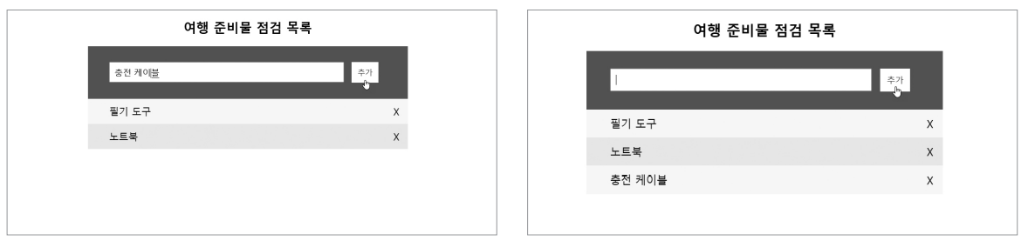
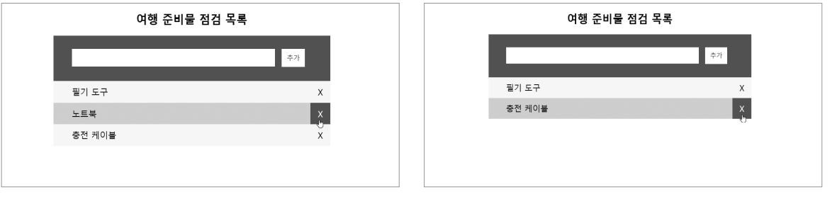
[미리보기] 여행 준비물 점검 프로그램

Slide 16
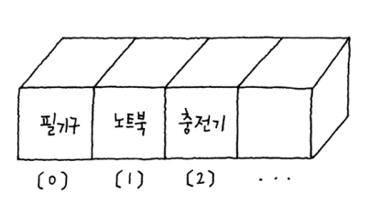
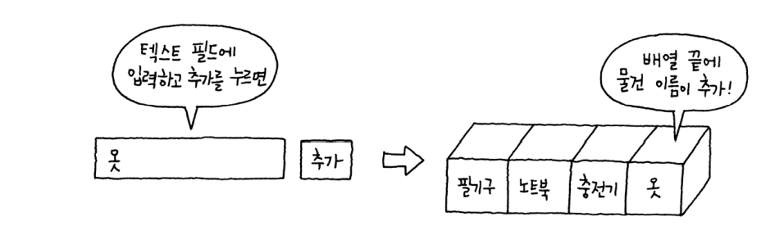
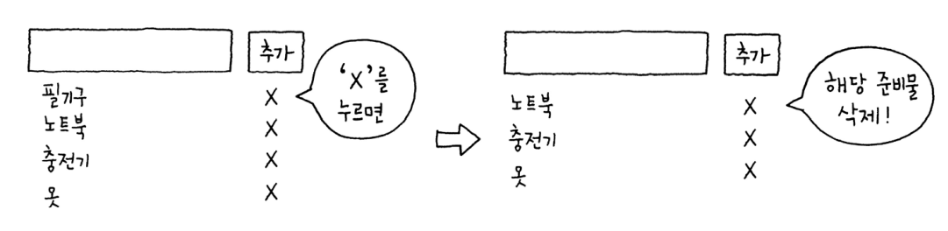
생각해 보기
배열 만들기
챙길 물건 배열에 추가하기 – 텍스트 필드 사용
추가한 내용, 목록 형태로 화면에 표시하기 – for문 사용
챙겼다면 목록에서 삭제하기

Slide 17
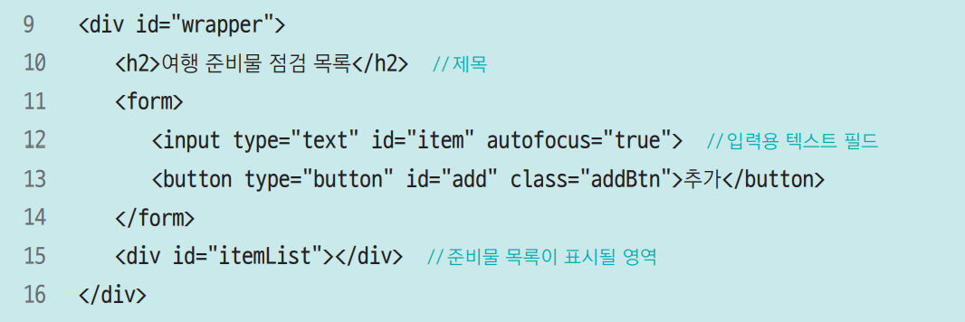
입력 필드 만들기
실습 파일 : 07\index.html

Slide 18
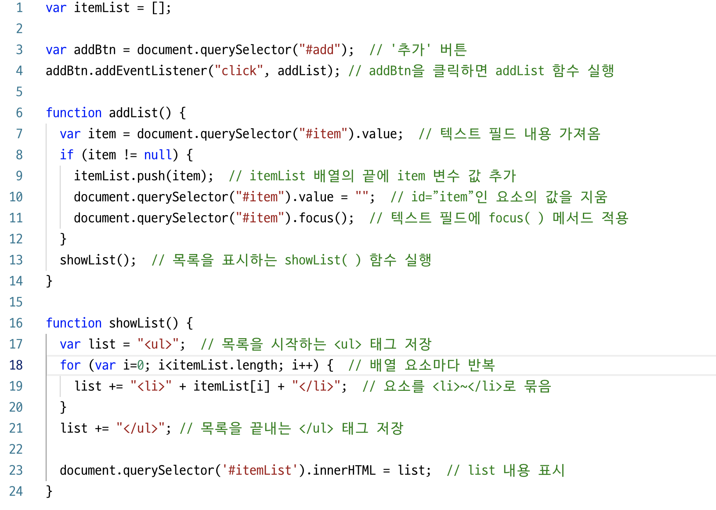
항목 추가하기 & 표시하기
실습 파일 : 07\js\checklist.js

Slide 19
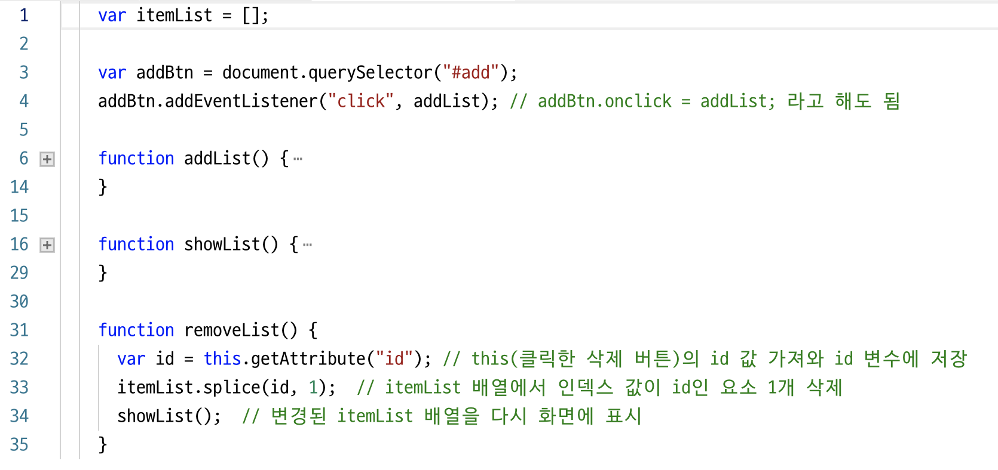
클릭하면 항목 삭제하기
실습 파일 : 07\js\checklist.js

Slide 20
01[HTML+CSS+ JAVASCRIPT]
ECMA 2015

Slide 21
매개변수 기본값
매개변수에 기본값을 지정하지 않을 때
function hello(name, message) {
console.log(`${name}님, ${message}`)
}
hello("도레미", "반갑습니다.") // "도레미님, 반갑습니다."
hello("백두산") // "백두산님, undefined"
매개변수에 기본값을 지정했을 때
function hello(name, message = "안녕하세요?") {
console.log(`${name}님, ${message}`)
}
hello("도레미", "반갑습니다.") // "도레미님, 반갑습니다."
hello("백두산") // "백두산님, 안녕하세요?"

Slide 22
전개구문
마침표 세 개(…)의 다양한 쓰임 – 함수에서
매개변수의 개수에 상관없이 매개변수를 하나의 변수로 받을 수 있다.
function addNum(...numbers) {
let sum = 0;
for (let number of numbers)
sum += number;
return sum;
}
console.log(addNum(1, 2)); // 3
console.log(addNum(1, 2, 3, 4, 5)); // 15

Slide 23
전개구문
마침표 세 개(…)의 다양한 쓰임 – 배열에서
배열과 배열을 연결한다
let animal = ["bird", "cat"]
let fruits = ["apple", "banana", "cherry"]
animal.concat(fruits)
[...animal, ...fruits]
배열의 값만 꺼내서 복사한다
let fruits = ["apple", "banana", "cherry"]
let favorite = fruits
favorite[1] = "grape"
fruits // ["apple", "grape", "cherry"]

Slide 24
객체의 프로퍼티 – 대괄호 표기법
객체의 프로퍼티에 접근할 때 일반적으로 점(.) 표기법을 사용하지만
ECMAScript2015 이후에는 대괄호([ ])를 사용할 수 있다.
→ 대괄호 안에 입력하는 프로퍼티 이름은 문자열로 작성
const book = {
title: "Javascript",
pages: 500
}
book.published date = "2022-01" // SyntaxError
book["published date"] = "2022-01"
book // {title: 'Javascript', pages: 500, published date: '2022-01'}

Slide 25
객체의 프로퍼티 – 계산된 프로퍼티 이름
ECMAScript2015 이후에는 함수나 계산식을 프로퍼티 이름으로 사용할 수 있다.
function fn() {
return "result";
}
const obj = {
[fn()] : "함수 키"
}
obj
// obj = {
// result: "함수 키"
// }
function add(a, b) {
return a + b;
}
const obj = {
[fn()] : "함수 키",
[`${add(10, 20)} key`] : "계산식 키"
}
obj
// obj = {
// result: "함수 키",
// 30 key: "계산식 키"
// }

Slide 26
객체의 프로퍼티 – 프로퍼티값 단축
객체를 정의할 때 변수와 프로퍼티 이름이 같다면 줄여서 사용할 수 있다
function makeUser(name, age) {
return {
name : name,
age : age
}
}
let user1 = makeUser("백두산", 20)
user1 // {name: "백두산", age: 20}
function makeUser(name, age) {
return {
name,
age
}
}
let user2 = makeUser("한라산", 27)
user2 // {name: "한라산", age: 27}

Slide 27
객체에서 심벌키 사용하기
심벌(Symbol)
ECMAScript2015 이후에 추가된 새로운 원시 자료형
한 번 정의하면 값을 변경할 수 없고 유일한 값을 갖는다
2명 이상의 개발자가 하나의 프로그램을 개발 할 때 변수나 프로퍼티 이름을 같게 만드는 실수를 피할 수 있다.
const id = Symbol("id")
const tel = Symbol("telephone number")
const member = {
name : "Kim",
age : 25,
[id] : 1235,
[tel] : function () {
alert(prompt("전화번호 : "));
}
}
심벌을 사용해 프로퍼티 정의하기
객체를 만들면서 일부 정보를 드러내고 싶지 않을 때 심볼 사용
for(item in member) {
console.log(`${item} : ${member[item]}`)
}
// name : Kim
// age : 25

Slide 28
객체에서 심벌키 사용하기
심벌키에 접근하기
심벌키를 사용한 프로퍼티나 메서드에 접근하려면 대괄호를 사용한다.
심벌키를 사용한 메서드를 실행할 때는 대괄호의 오른쪽에 소괄호(())를 붙인다.
const id = Symbol("id")
const tel = Symbol("telephone number")
const member = {
name : "Kim",
age : 25,
[id] : 1235,
[tel] : function () {
alert(prompt("전화번호 : "));
}
}
member[id] // 1235
member[tel]() // 프롬프트 창에 전화번호를 입력하면 알림 창에 표시

Slide 29

전역 심벌
Symbol.for() 메서드
키를 인수로 받고 전역 심벌 레지스트리를 뒤져서 키에 해당하는 심벌을 찾는다.
레지스트리에 키에 맞는 심벌이 있으면 해당 심벌을 반환하고, 그렇지 않으면 새로운 심벌을 만들어서 반환한다
let tel = Symbol.for("tel") // 처음이므로 심벌 생성
let phone = Symbol.for("tel") // tel 키에 대한 심벌이 이미 있으므로 가져와서 사용
tel === phone // true

Slide 30

전역 심벌
Symbol.keyFor() 메서드
심벌값을 인수로 받아서 전역 심벌 레지스트리를 뒤져서 심벌값의 키를 찾는다.
let tel = Symbol.for("tel")
let phone = Symbol.for("tel")
tel === phone
Symbol.keyFor(phone) // “tel”

Slide 31
01[HTML+CSS+ JAVASCRIPT]
구조 분해 할당

Slide 32

구조 분해 할당이란
주어진 자료의 구조를 분해해서 변수에 할당하는 기능
디스트럭팅(destructing)이라고 한다.
배열이나 객체는 하나의 변수에 다양한 값이 들어 있는데, 그중에서 일부만 꺼내어 다른 변수로 할당할 수 있다.
const fruits = ["사과", "복숭아"]
let [apple, peach] = fruits
let [apple, peach] = ["사과", "복숭아"]
또는
apple // "사과"
peach // "복숭아"

Slide 33
일부 값만 구조 분해 할당하기
구조 분해는 값의 일부만 변수에 할당할 때 더욱 편리하다.
let [spring, ,fall, ] = ["봄", "여름", "가을", "겨울"]
spring // "봄"
fall // "가을"
나머지 변수를 사용해 구조 분해 할당하기
구조 분해에서 일부 값을 변수로 지정한 후 나머지 값을 묶어서 하나의 변수로 할당할 수 있다. → 나머지 값을 묶어서 만든 변수를 ‘나머지 변수’라고 한다.
나머지 변수 이름 앞에 ...를 붙이고, 나머지 변수에 할당하는 값은 마지막에 오는 값이어야 한다
let [teacher, ...students] = ["Kim", "Lee", "Park", "Choi"]
teacher // "Kim"
students // ["Lee", "Park", "Choi"]

Slide 34
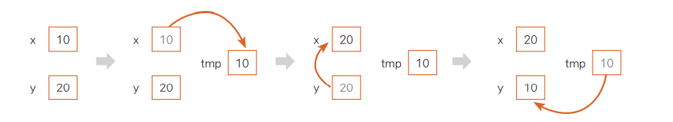
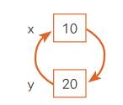
두 변수의 값 교환하기
구조 분해를 사용하면 두 변수의 값을 서로 교환해서 할당할 때도 편리하다
예) let x = 10, let y = 20
let tmp;
tmp = x;
x = y;
y = tmp;
일반적인 방법
구조 분해를 사용한 방법
[x, y] = [y, x]

Slide 35
객체 구조 분해
객체를 구조 분해할 때는 프로퍼티 이름이나 메서드 이름을 변수 이름으로 사용한다.
(왜냐하면 객체에는 순서가 없기 때문에 키 이름과 변수 이름이 같아야 해당 키를 찾아서 값을 가져올 수 있기 때문)
const member = {
name : "Kim",
age : 25
}
let {name, age} = member
name // "Kim"
age // 25
let name, age
{name, age} = {name : "Kim", age : 25}
name // "Kim"
age // 25

Slide 36
객체 구조 분해
변수의 이름을 객체의 프로퍼티 이름이 아닌 다른 이름으로 지정하려면
const member = {
name : "Kim",
age : 25
}
let {name : userName, age} = member
username // "Kim"
name 프로퍼티값을 userName 변수에 할당한다

Slide 37
중첩된 객체 구조 분해
변수의 이름을 객체의 프로퍼티 이름이 아닌 다른 이름으로 지정하려면
const student = {
name : "도레미",
score : {
history : 85,
science : 94
},
friends : ["Kim", "Lee", "Park"]
}
let {
name, // student.name의 값
score : {
history, // student.score.history의 값
science // student.score.science의 값
},
friends : [f1, f2, f3] // friends 배열 구조 분해
} = student
또는
let { name, score : { history, science }, friends : [f1, f2, f3] } = student

Slide 38
01[HTML+CSS+ JAVASCRIPT]
배열 변형

Slide 39

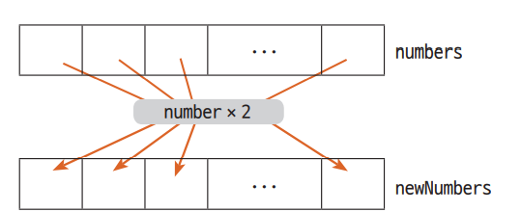
배열에 같은 함수 적용하기 – map()
map()은 각 배열 요소에 똑같은 함수를 실행한 후 그 결과를 새로운 배열로 반환하는 메서드
(예) numbers 배열의 각 요소에 2를 곱해서 새로운 배열을 만든다면
let numbers = [1, 2, 3, 4, 5]
let newNumbers = numbers.map(number => number * 2);
newNumbers // [2, 4, 6, 8, 10]

Slide 40

배열에 같은 함수 적용하기 – map()
map()은 각 배열 요소에 똑같은 함수를 실행한 후 그 결과를 새로운 배열로 반환하는 메서드
let numbers = [1, 2, 3, 4, 5]
let newNumbers2 = numbers.map((number, index) => index + (number * 3))
newNumbers2 // [3, 7, 11, 15, 19]

Slide 41
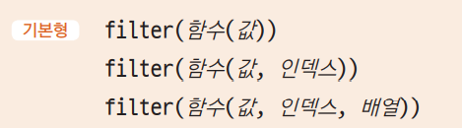
특정 조건으로 골라내기 – filter()
특정 조건에 맞는 요소만 골라내는 메서드
(예) 여러 점수가 저장된 scores 배열에서 85점 이상만 골라서 highScores 배열을 만들려면
let scores = [90, 35, 64, 88, 45, 92]
highScores = scores.filter(score => score >= 85) // [90, 88, 92]
(예) scores 배열에서 85점 이상의 값을 찾으면서 인덱스도 같이 알고 싶다면
let scores = [90, 35, 64, 88, 45, 92]
let highScores2 = scores.filter((score, index) => {
if(score >= 85) {
console.log(`index : ${index}, score : ${score}`);
return score;
}
});

Slide 42
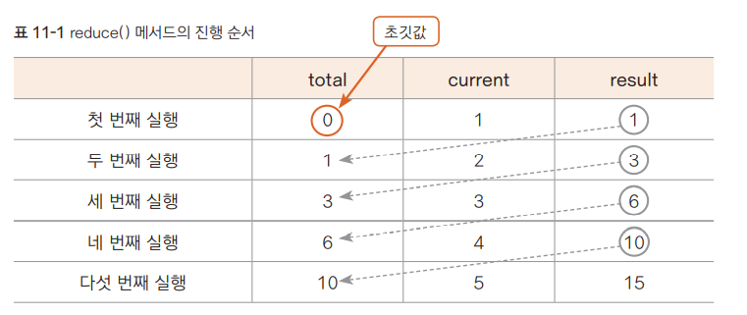
값 누적하기 – reduce()
배열 요소에 차례로 함수를 실행하면서 결괏값을 하나로 누적하는 메서드
초깃값은 생략할 수 있다. 생략하면 배열의 첫번째 값을 초깃값으로 사용
현잿값 = 초깃값 + 첫번째 배열 요소 실행한 값
현잿값 = 기존 현잿값 + 두번째 배열 요소 실행한 값
...
예) numbers 배열에 있는 요소를 차례대로 더해서 result에 저장하려면
let numbers = [1, 2, 3, 4, 5]
let result = numbers.reduce((total, current) => total + current, 0);
result // 15

Slide 43
01[HTML+CSS+ JAVASCRIPT]
MAP, SET

Slide 44
맵과 셋이 등장한 이유
자바스크립트에서 여러 값을 하나의 변수로 묶어서 처리하기 위해 배열이나 객체 사용
배열과 객체에서 해야 할 일이 점점 많아지면서 배열과 객체로는 부족하다고 생각했던 부분을 보완해 맵과 셋이 도입되었다.
객체에서 ‘키’에는 문자열만 사용할 수 없다. → 맵에서는 키에 모든 값을 사용할 수 있다.
객체에는 여러 정보를 담을 수 있지만 프로퍼티 간에 순서가 없다. → 맵과 셋에는 순서가 있다.
for 문과 같은 반복문을 사용해서 객체의 프로퍼티를 반복할 수 없다. → 맵과 셋에서는 for... of 같은 반복문을 사용할 수 있다.
객체에는 프로퍼티의 개수를 알려 주는 프로퍼티가 없다. → 맵과 셋에는 별도의 프로퍼티가 있다.
맵과 셋은 배열이나 객체보다 많은 메서드를 가지고 있다.

Slide 45

맵
‘키’와 ‘값’이 하나의 쌍으로 이루어졌고 여러 개의 프로퍼티를 가지고 있는 자료 형태 (객체와 비슷)
맵의 프로퍼티키는 문자열뿐만 아니라 모든 자료형을 사용할 수 있다. 객체나 함수도 사용할 수 있다.
맵의 프로퍼티는 순서대로 접근하고 처리할 수 있다.
let bag = new Map() // Map 객체의 인스턴스인 bag을 만든다.
bag.set("color", "red") // {"color" => "red"}

Slide 46
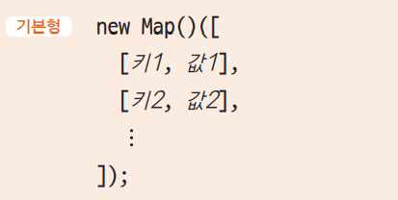
맵
Map 객체를 만들면서 프로퍼티를 지정할 수도 있다
let myCup = new Map ([
["color", "white"],
["haveHandle", true],
["material", "ceramic"],
["capacity", "300ml"]
])
myCup
// {"color" => "white", "haveHandle" => true, "material" => "ceramic", "capacity" => "300ml"}

Slide 47
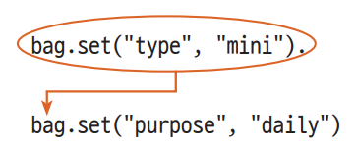
맵 체이닝
let bag = new Map()
bag.set("color", "red")
앞에서 만들었던 bag
bag.set("type", "mini")
bag.set("purpose", "daily")
bag.set("type", "mini").set("purpose", "daily")
맵의 메서드는 맵을 반환한다.

Slide 48
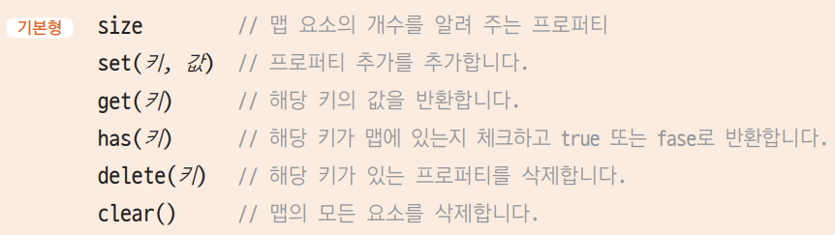
맵의 프로퍼티와 메서드
bag.size
bag.get("color") // "red“
bag.has("color") // true
bag.delete("type") // true
bag.delete("name") // false
bag // {"color" => "red", "purpose" => "daily"}
bag.clear()
bag // {}

Slide 49

맵의 프로퍼티와 메서드
맵에서 키와 값을 가져오는 메서드
let myCup = new Map ([
["color", "white"],
["haveHandle", true],
["material", "ceramic"],
["capacity", "300ml"]
])
myCup.keys()
// MapIterator {"color", "haveHandle", "material", "capacity"}
맵은 순서를 가지고 있는 객체 → 이터러블 객체
키나 값을 가져오는 메서드는 이터러블 객체를 반환한다.
for(let key of myCup.keys()) {
console.log(key)
}

Slide 50


셋
배열은 키 없이 여러 개의 값을 모아 놓은 것으로, 값이 중복되어도 상관없다.
셋은 키 없이 여러 개의 값을 모아 놓은 것은 배열과 같지만, 값이 중복되지 않는다.
Set 객체의 인스턴스를 만든 후 값을 추가한다.
let numSet1 = new Set()
numSet1.add("one") // {"one"}
numSet1.add("two") // {"one", "two"}
체이닝해서 작성하면?
let numSet1 = new Set().add("one").add("two")

Slide 51
셋
배열을 인수로 받아서 셋으로 만들 수도 있다.
let numSet2 = new Set([1, 2, 3])
numSet2 // {1, 2, 3}
let numSet3 = new Set([1, 2, 1, 3, 1, 5])
numSet3 // {1, 2, 3, 5}
중복 값이 있는 배열을 받아도 중복값을 모두 제거하고 셋을 만든다

Slide 52
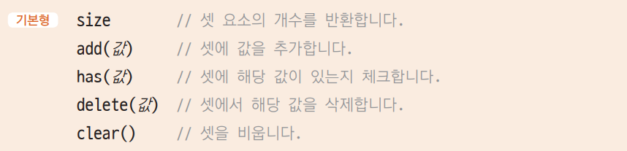
셋의 프로퍼티와 메서드
예) 강의실에 출석 체크하기 위해 입장하는 학생 이름을 저장할 경우
→ 학생이 잠시 나갔다가 다시 강의실에 들어와도 학생 이름을 2번 저장할 필요가 없으므로 이 경우에는 배열보다 셋이 적합하다.
let students = new Set();
students.add("도레미")
students.add("백두산")
students.add("도레미")
students // {"도레미", "백두산"}

Slide 53
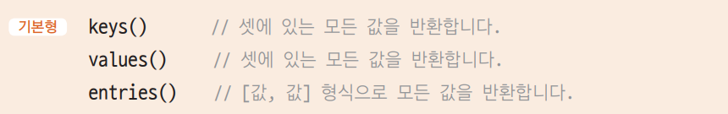
셋의 프로퍼티와 메서드
keys(), values(), entries() 메서드는 이터러블 객체를 반환한다.
students.keys() // {'도레미', '백두산'}
students.values() // {'도레미', '백두산'}
students.entries() // {'도레미' => '도레미', '백두산' => '백두산'}

Slide 54
01[HTML+CSS+ JAVASCRIPT]
이터레이터 제너레이터

Slide 55
이터러블 객체
이터러블 객체에서 이터러블(iterable)이란, ‘순서대로 처리할 수 있다’는 뜻
예를 들어, 배열은 인덱스와 값을 가지고 있으므로 인덱스 0부터 차례대로 값을 가져와서 처리할 수 있기 때문에 이터러블 객체이다.
문자열과 배열, 맵, 셋이 이터러블 객체이다
이터러블 객체에서는 다음과 같은 기능을 사용할 수 있다.
for...of 반복문
전개 연산자(...)
구조 분해 할당

Slide 56
이터러블 객체
(예) 문자열
let hi = "hello“
// for...of로 반복
for(let ch of hi){
console.log(ch)
}
// 전개 연산자 사용
let chArray = [...hi]
chArray // ["h", "e", "l", "l", "o"]
// 구조 분해 할당 사용
let [ch1, ch2] = hi
ch1 // "h"
ch2 // "e"
일반 객체는 이터러블하지 않다.
객체 안에 많은 자료를 저장하고 처리해야 하기 때문에 전개 연산자나 구조 분해 할당을 사용하거나 for…of문으로 순회하는 것이 편리하다
→ 일반 객체를 이터러블하게 만들어서 사용한다 (제너레이터 함수 사용)

Slide 57
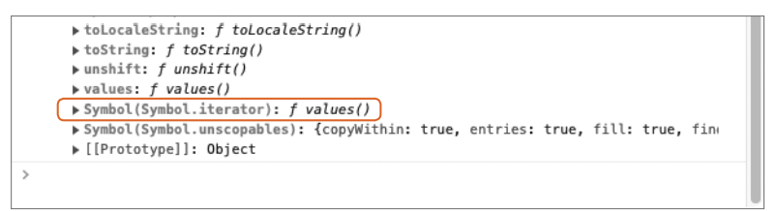

이터러블 객체
콘솔 창에서 배열을 만든 후, 배열의 프로퍼티, 메서드를 확인해 본다.
이터러블 객체에는 Symbol.iterator 메서드가 포함되어 있다.
Symbol.iterator 메서드를 실행하면 Iterator 객체가 반환된다.

Slide 58
Iterator 객체
콘솔 창에서 배열을 만든 후, 배열의 프로퍼티, 메서드를 확인해 본다.
이터러블 객체에는 Symbol.iterator 메서드가 포함되어 있다. → ‘이터러블 프로토콜＇이라고 한다
Symbol.iterator 메서드를 실행하면 Iterator 객체가 반환된다.
let arr = [1, 2, 3, 4, 5]
let it = arr[Symbol.iterator]()

Slide 59
Iterator 객체
이터레이터 객체란 객체의 요소를 순서대로 꺼낼 수 있는 객체
next() 메서드가 있기 때문에 가능
next() 메서드는 value와 done을 반환한다. value – 다음 값, done – 이터레이터 객체가 끝났는지 여부
let arr = [1, 2, 3, 4, 5]
let it = arr[Symbol.iterator]()
it.next() // {value: 1, done: false}
it.next() // {value: 2, done: false}
it.next() // {value: 3, done: false}
it.next() // {value: 4, done: false}
it.next() // {value: 5, done: false}
it.next() // {value: undefined, done: true}

Slide 60
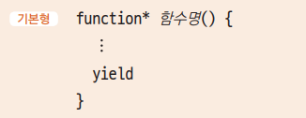

제너레이터 함수
일반 객체를 이터러블하게 만들기 위해 사용하는 함수
일반 함수와 구별하기 위해 function 다음에 *기호를 붙여서 작성하고 함수 안에 return 문 대신 yield 문을 사용한다.
함수 정의하기
let g1 = gen()
g1.next() // {value: 1, done: false}
g1.next() // {value: 2, done: false}
g1.next() // {value: 3, done: false}
g1.next() // {value: undefined, done: true}
g1 // gen {<closed>}
function* gen() {
yield 1;
yield 2;
yield 3;
}
객체 만들기

Slide 61
제너레이터 함수
객체 만들기
next() 메서드 사용
for…of 사용
let g1 = gen()
g1.next() // {value: 1, done: false}
g1.next() // {value: 2, done: false}
g1.next() // {value: 3, done: false}
g1.next() // {value: undefined, done: true}
g1 // gen {<closed>}
let g2 = gen()
for(let i of g2) console.log(i)
let g3 = gen()
g3.next() // {value: 1, done: false}
for(let i of g3) console.log(i)

